Slide 1

Библиотечный фонд ГПНТБ России: состояние и векторы развития через призму стратегических национальных проектов

Slide 2

ГПНТБ России, основанная Постановлением Совета Министров № 1154 от 17 октября 1958 года на базе Государственной научной библиотеки Минвуза СССР, сегодня является:
крупнейшей научно-технической библиотекой страны;
обладателем собрания уникальных фондов научных и технических изданий в области естественных фундаментальных и прикладных наук, техники, технологии, машиностроения, экологии и экономики;
научно-исследовательским учреждением, разрабатывающим крупные проекты в области библиотечной науки и новых информационных технологий;
научно-методическим и образовательным центром для библиотек и специалистов сферы науки и образования.

Slide 3
Динамика роста библиотечного фонда
Видовой состав библиотечного фонда
Общий объем фонда на материальных носителях на 01.07.2025г (экз.) | 8 106 518
печатные издания всего: | 6 374 065
книги | 2 550 158
журналы | 3 506 643
неопубликованные переводы | 317 264
микроформы | 1 730 646
электронные документы на съемных носителях | 1 807
Фонд ГНБ
Отечественная НТЛ – 60%
Иностранная НТЛ – 40%
Основной источник комплектования - ОЭ

Slide 4
Тематический разрез библиотечного фонда (выборка из ЭК)
35%
65%

Slide 5
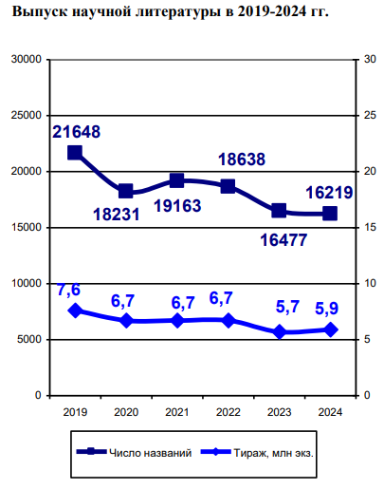
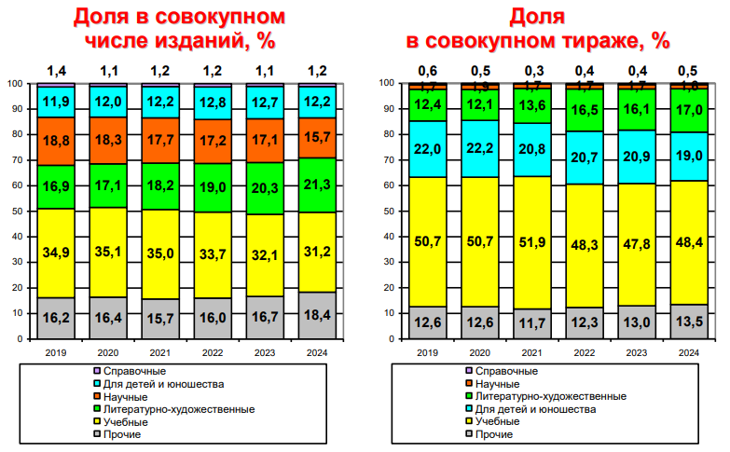
Зависимость получателя ОЭ от состояния рынка издательской продукции
Источник: Книжный рынок России. Состояние, тенденции и перспективы развития. Год 2024 : Отраслевой доклад

Slide 6
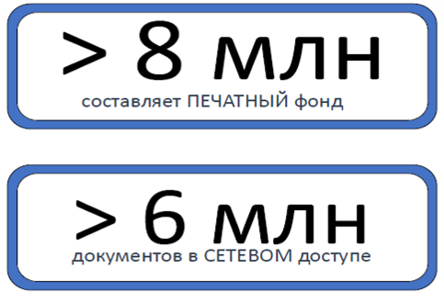
ПЕРСПЕКТИВНЫЕ ТЕНДЕНЦИИ РАЗВИТИЯ
с ориентацией на:
Федеральные программы: Новые материалы и химия, Перспективные космические системы, Продовольственная безопасность, Беспилотные авиационные системы, Биоэкономика, Транспортная мобильность, Средства производства и автоматизации, Сбережение здоровья граждан, Новые энергетические технологии.
Приоритетные направления научно-технологического развития: Высокоэффективная и ресурсосберегающая технология, Высокопродуктивное и устойчивое к изменениям природной среды сельское хозяйство, Превентивная и персонализированная медицина, обеспечение здорового долголетия, Безопасность получения, хранения, передачи и обработки информации, Укрепление социокультурной идентичности российского общества и повышение уровня его образования, Интеллектуальные транспортные и телекоммуникационные системы, включая автономные транспортные средства, Адаптация к изменениям климата, сохранение и рациональное использование природных ресурсов.
БИБЛИОТЕЧНЫЙ ФОНД
Отечественная литература ˃ 4,7 млн единиц
Иностранная литература ˃ 3,3 млн единиц
ВИДЫ ИЗДАНИЙ:
Отечественные и зарубежные научные книги и журналы, брошюры, справочники, стандарты, авторефераты диссертаций, неопубликованные переводы и т.д.
ТЕМАТИКА КОМПЛЕКТОВАНИЯ:
Естественные науки, математика,
Технические науки и технологии отраслей промышленности, технологий и техники,
Экономика

Slide 7
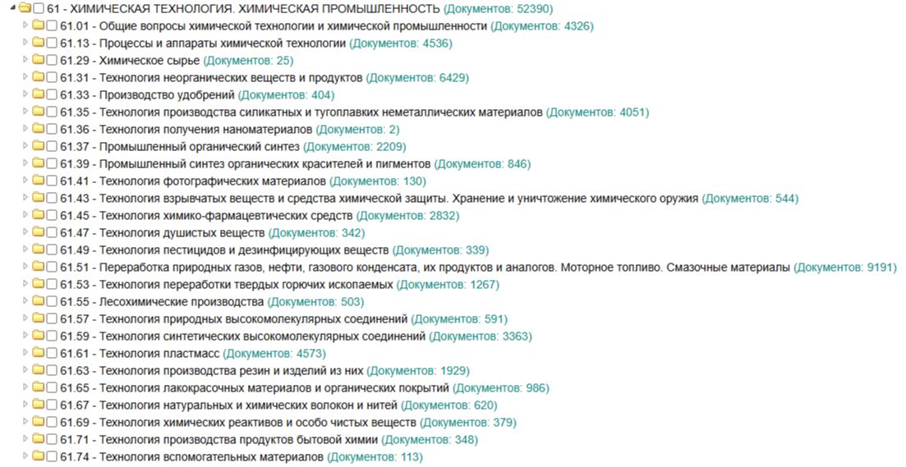
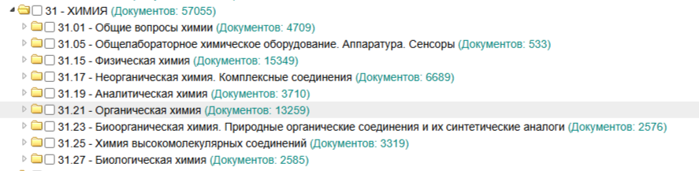
Федеральная программа «Новые материалы и химия» - оценка фонда
Отбор библиографических записей по электронному каталогу по элементам:
Сформированным массивам устойчивых слов и словосочетаний по приоритетам программы,
Тематическим классам ГРНТИ 31 Химия и 61 Химическая технология. Химическая промышленность с учетом приоритетных направлений для достижения технологического лидерства РФ в отраслях производства химической продукции и новых композитных материалов.

Slide 8
Приоритетные направления развития химической отрасли
№№ | Тема | Всего | Авторефераты диссертаций | Журналы | Учебные пособия | Учебники | Монографии, материалы конференций и другие книги
1. | Пластмассы | 2791 | 1547 | 8 | 282 | 5 | 949
2. | Изделия из пластмасс | 141 | 79 | 0 | 8 | 0 | 54
3. | Синтетический каучук в первичных формах | 2818 | 1859 | 12 | 190 | 1 | 756
4. | Шины | 180 | 75 | 1 | 11 | 0 | 93
5. | РТИ (резино-технические изделия) | 59 | 22 | 0 | 10 | 1 | 26
6. | Удобрения | 141 | 79 | 0 | 8 | 0 | 54
7. | ХСЗР (химические средства защиты растений) | 157 | 102 | 1 | 7 | 0 | 47
8. | ЛКМ, клеи, герметики | 343 | 165 | 2 | 26 | 1 | 149
9. | Бытовая химия, парфюмерия, косметика | 347 | 198 | 1 | 30 | 4 | 114
10. | Химические волокна | 1050 | 517 | 8 | 79 | 11 | 435
11. | Нефтехимические продукты | 5096 | 2754 | 15 | 586 | 23 | 1718

Slide 9
Приоритетные направления развития химической отрасли
№№ | Тема | Всего | Авторефераты диссертаций | Журналы | Учебные пособия | Учебники | Монографии, материалы конференций и другие книги
12. | Масла и СОЖ (смазки, гидравлические и охлаждающие жидкости) | 845 | 310 | 2 | 182 | 14 | 337
13. | Строительная химия | 3706 | 1906 | 18 | 384 | 13 | 1385
14. | Газы промышленные | 367 | 203 | 0 | 23 | 0 | 141
15. | Фармацевтическая химия | 2153 | 1523 | 2 | 153 | 2 | 473
16. | Химия для пищевой промышленности | 1516 | 971 | 6 | 69 | 3 | 467
17. | Химия для кормовых продуктов животноводческого комплекса | 506 | 364 | 0 | 21 | 1 | 120
18. | Катализаторы | 649 | 495 | 0 | 18 | 0 | 136
19. | Группа неорганических соединений, кроме солей редкоземельных металлов | 2374 | 1600 | 1 | 137 | 6 | 630
 | ИТОГО | 25239 | 14769 | 77 | 2224 | 85 | 8084

Slide 10





























ЭЛЕКТРОННЫЕ РЕСУРСЫ УДАЛЕННОГО ПОЛЬЗОВАНИЯ
Лицензионные ресурсы – 68
22 – отечественные, 46 – зарубежные
Ресурсы открытого доступа – 91
ChemSpider
ОБЩЕЕ КОЛИЧЕСТВО ЭЛЕКТРОННЫХ РЕСУРСОВ,
ПРЕДЛАГАЕМЫХ ЧИТАТЕЛЯМ ГПНТБ РОССИИ – 159

Slide 11
Матрица пересечений библиографических записей
в электронном каталоге ГПНТБ России и в российских электронных источниках
БД | Электронный каталог | eLIBRARY.RU | ЛитРес | Лань | ZNANIUM | Ibooks.ru | BOOK.RU | TNT-EBOOK | Юрайт
Электроный каталог | 1784332 | 17 | 65 | 11 | 1738 | 596 | 267 | 41 | 0
eLIBRARY.RU | 17 | 1302 | 0 | 0 | 0 | 0 | 0 | 0 | 0
ЛитРес | 65 | 0 | 2995 | 0 | 17 | 8 | 1 | 0 | 0
Лань | 11 | 0 | 0 | 5883 | 33 | 0 | 5 | 0 | 0
ZNANIUM | 1738 | 0 | 17 | 33 | 41678 | 1 | 15 | 0 | 0
Ibooks.ru | 596 | 0 | 8 | 0 | 1 | 4633 | 0 | 0 | 0
BOOK.RU | 267 | 0 | 1 | 5 | 15 | 0 | 25729 | 0 | 0
TNT-EBOOK | 41 | 0 | 0 | 0 | 0 | 0 | 0 | 831 | 0
Юрайт | 0 | 0 | 0 | 0 | 0 | 0 | 0 | 0 | 11595
Всего в составе ЭБС в ГПНТБ России доступно – 101844 изданий
Дублирование с ЭК - 0,17%
Дублирование между ЭБС – 0,25%

Slide 12
ИТОГИ
Выводы:
1. Виды и тематические приоритеты во многом определяются составом
поступлений по ОЭ.
2. Важной составляющей являются лицензионные электронные
источники информации: ЭБС, электронные библиотеки и коллекции.
3. Контент иностранных источников полностью покрывается национальной подпиской.
4. Приоритет отдается профильным коллекциям, отвечающим требованиям
Федеральных программ и Приоритетным направлениям
научно-технологического развития.
Что делать?
1. Увеличение контента приотритетных тематических раздело через покупку.
2. Раскрытие библиотечного фонда в электронном каталоге: полнота БЗ, организация
тематических коллекций, услуги через личный кабинет.

Slide 13
Благодарю за внимание!

